Slide 1
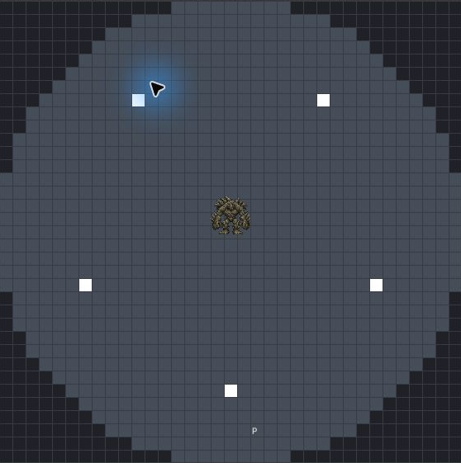
TRACE STRIKE
수정 봉인
편집 가이드
배치부터 공격 편집까지
디자이너를 위한 사용법
Unity 6000.5.3f1
Notes:
이 가이드는 수정 봉인의 배치·연결 공격·주기·외형을 기존 보스 에디터에서 편집하는 방법을 설명합니다. 현재 크림슨 골렘에는 PHASE 2에 수정 봉인이 등록되어 있으며, PHASE 1에도 추가할 수 있습니다. 이 문서는 새 규칙 개발이나 기존 맵 변경을 요구하지 않습니다. 작업 시작 전 대상 보스와 페이즈, 공통 공격을 바꿀지 한 수정만 바꿀지 팀과 맞춥니다. 같은 보스 에셋을 다른 팀원이나 별도 Unity 창에서 동시에 수정하지 않습니다. ProjectVersion.txt에서 6000.5.3f1을 확인했습니다.
자료: 현재 프로젝트 소스 및 격리 사본 에디터 화면
C:/GameMake/Unity6/LEE/ProjectSettings/ProjectVersion.txt
C:/GameMake/Unity6/LEE/Docs/BossMechanics.md
C:/GameMake/Unity6/LEE/Assets/Resources/Patterns/CrimsonGolem.asset
화면 자료: C:\GameMake\Unity6\LEE\Temp\CrystalSealGuideBuild\captures\01-overview.png

Slide 2

마지막 해제 공격까지 HP 1 보호
완성된 경로에 포함한 수정이 해제됩니다
HP 1
활성 수정이 남으면 HP 최소 1
마지막 수정 해제 공격도 보호
그다음 공격부터 HP 0 가능
밟기만 하거나 경로를 취소하면 해제되지 않습니다.
02
Notes:
페이즈가 시작되면 배치한 수정이 활성화됩니다. 수정 타일은 지나갈 수 있습니다. START에서 END까지 완성해 확정한 경로 공격에 포함된 활성 수정을 모두 비활성화합니다. 비활성화된 수정은 공격을 멈추고 비활성 외형을 남깁니다. 공격 직전에 활성 수정이 하나라도 있으면 그 공격에는 체력 하한 1이 적용됩니다. 따라서 마지막 수정을 해제한 공격도 보스를 처치하거나 해당 페이즈를 끝낼 수 없습니다. 이후 공격부터 일반 피해로 HP 0이 될 수 있습니다. 모든 수정 해제 자체가 HP를 자동으로 1로 바꾸거나 보스를 처치하는 것은 아닙니다. 무적이 아니라 피해는 받되 1 아래로 내려가지 않는 보호입니다. 자동 재활성화는 없습니다.
자료: 현재 프로젝트 소스 및 격리 사본 에디터 화면
C:/GameMake/Unity6/LEE/Assets/Scripts/Patterns/BossMechanics.cs
C:/GameMake/Unity6/LEE/Assets/Scripts/Patterns/CrystalSealMechanic.cs
C:/GameMake/Unity6/LEE/Docs/BossMechanics.md
화면 자료: C:\GameMake\Unity6\LEE\Temp\CrystalSealGuideBuild\captures\08-hp-one.png

Slide 3
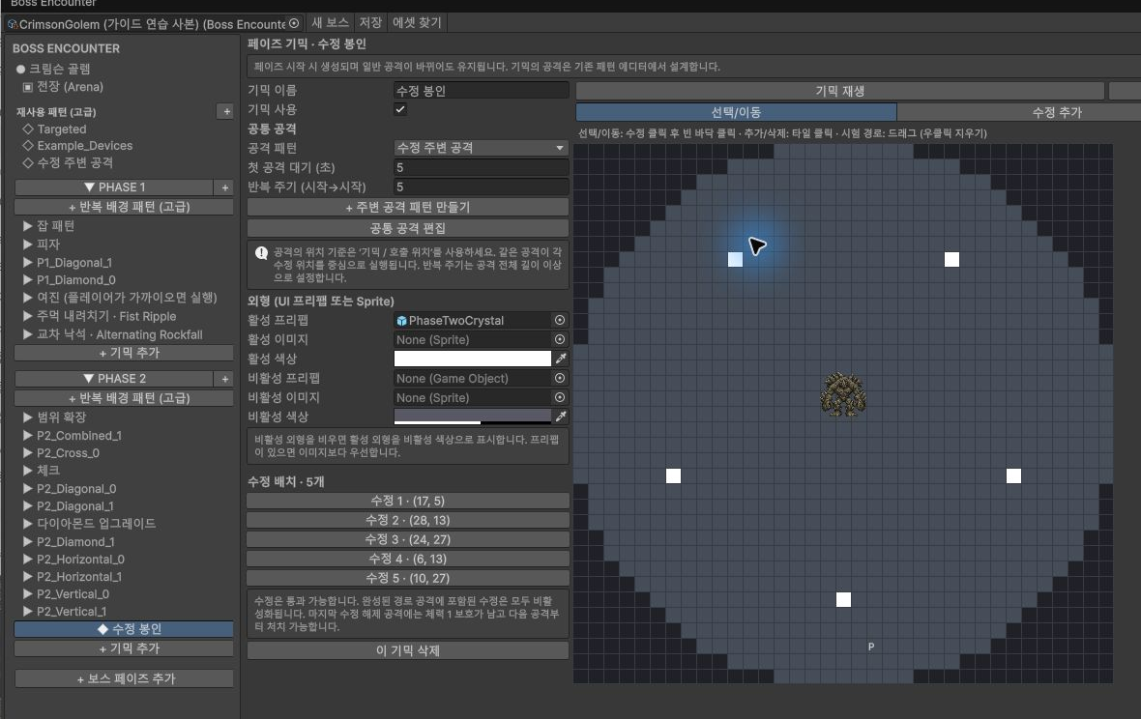
편집할 보스와 기믹 열기
CrimsonGolem을 열고 PHASE 2의 ‘수정 봉인’을 선택합니다.
메뉴: Trace Strike > Patterns > Boss Encounter Editor
03
Notes:
Unity의 Project 창에서 Assets/Resources/Patterns/CrimsonGolem.asset을 찾아 더블클릭합니다. 또는 상단 Trace Strike > Patterns > Boss Encounter Editor를 열고 상단 에셋 칸에 CrimsonGolem을 지정합니다. 왼쪽 PHASE 2 아래의 ◆ 수정 봉인을 선택합니다. 가운데는 공통 공격·외형·선택 수정 설정, 오른쪽은 배치 지도와 기믹 미리보기입니다. 현재 등록된 수정을 고치는 작업에는 상단 새 보스 버튼을 사용하지 않습니다. 전장(Arena), 플레이어 시작, START/END 영역, 일반 보스 공격은 이 가이드의 수정 대상이 아닙니다. 현재 크림슨 골렘은 35×35이며, 예전 문서의 39×39 설명보다 현재 에셋이 우선입니다.
자료: 현재 프로젝트 소스 및 격리 사본 에디터 화면
C:/GameMake/Unity6/LEE/Assets/Editor/Patterns/BossEncounterEditorWindow.cs
C:/GameMake/Unity6/LEE/Assets/Editor/Patterns/BossEncounterEditorWindow.Mechanics.cs
C:/GameMake/Unity6/LEE/Assets/Resources/Patterns/CrimsonGolem.asset
화면 자료: C:\GameMake\Unity6\LEE\Temp\CrystalSealGuideBuild\captures\01-overview.png

Slide 4
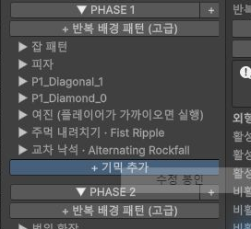
PHASE 1에도 추가할 수 있습니다
페이즈마다
기믹을 따로 설정합니다
PHASE 1의 + 기믹 추가
수정 봉인 선택
수정 배치 + 공격 패턴 연결
추가 직후에는 수정과 연결 공격이 비어 있습니다.
04
Notes:
PHASE 1에 기믹을 넣기로 합의한 경우, 왼쪽 PHASE 1 구역 맨 아래 + 기믹 추가를 누르고 수정 봉인을 선택합니다. 같은 이름의 버튼이 각 페이즈에 있으므로 PHASE 2의 버튼과 혼동하지 않습니다. 새 기믹은 수정이 0개이고 공통 공격이 미선택이므로 먼저 하나 이상의 수정을 유효 바닥에 놓고 공격 패턴을 지정해야 합니다. 공격 패턴에서 기존 수정 주변 공격을 선택하면 PHASE 2와 동일한 패턴을 공유합니다. 다른 공격이 필요하면 + 주변 공격 패턴 만들기를 사용하거나 선택 수정의 공격을 별도로 복제합니다. 외형과 시간도 확인한 후 기믹 사용을 켭니다. PHASE 1에도 동일한 HP 하한 규칙이 적용됩니다. 이 문서 제작을 위해 실제 보스 PHASE 1에 자동으로 기믹을 추가한 것은 아닙니다.
자료: 현재 프로젝트 소스 및 격리 사본 에디터 화면
C:/GameMake/Unity6/LEE/Assets/Editor/Patterns/BossEncounterEditorWindow.cs
C:/GameMake/Unity6/LEE/Assets/Editor/Patterns/BossEncounterEditorWindow.Mechanics.cs
C:/GameMake/Unity6/LEE/Assets/Scripts/Patterns/CrystalSealMechanic.cs
화면 자료: C:\GameMake\Unity6\LEE\Temp\CrystalSealGuideBuild\captures\03-phase-menu.png

Slide 5
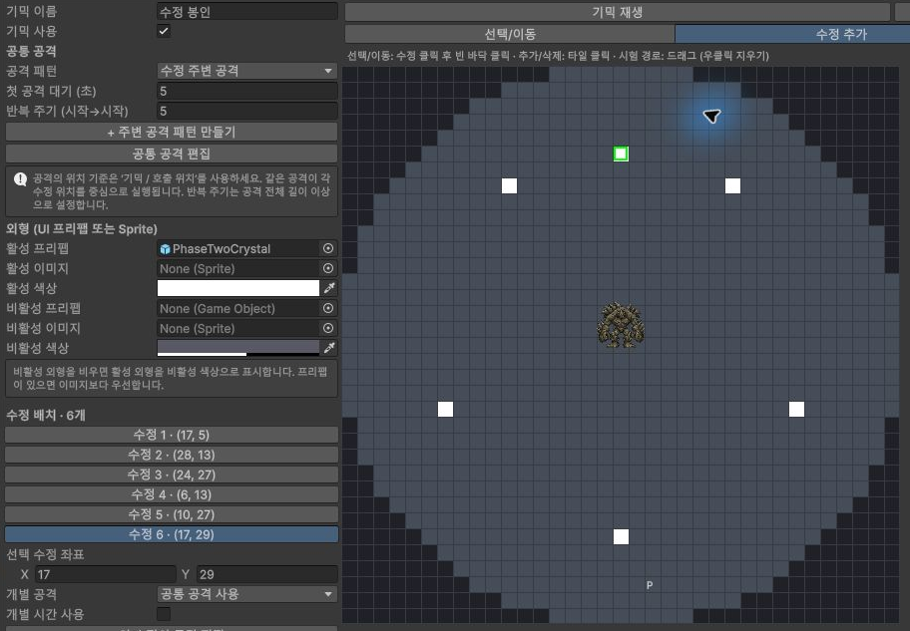
지도에서 개수와 위치 바꾸기
배치한 수정 수가
기믹의 개수입니다
수정 추가를 고르고
빈 바닥 클릭
선택/이동에서 수정을 누르고
목적지 클릭
삭제 도구 또는 우클릭으로
수정 제거
화면은 6개를 놓은 연습 예시입니다. 현재 원본은 5개입니다.
05
Notes:
기믹 지도 상단에서 수정 추가를 누르고 서로 다른 바닥 타일을 클릭합니다. 추가된 개수는 왼쪽 수정 배치 · N개에 바로 반영됩니다. 개수를 숫자로 입력하는 별도 필드는 없습니다. 이동할 때는 선택/이동 도구에서 수정을 먼저 클릭하고, 다른 수정이 없는 빈 바닥을 클릭합니다. 삭제 도구로 수정 타일을 클릭하거나 수정 배치 지도에서 우클릭하면 해당 수정을 지웁니다. 시험 경로 도구에서는 우클릭이 시험 경로 지우기이므로 현재 도구를 확인합니다. 수정 목록을 눌러 선택하고 선택 수정 좌표로 좌표를 직접 수정할 수도 있습니다. 겹친 좌표·바닥 밖 좌표는 오류입니다. 활성 기믹에는 최소 한 개가 필요합니다. Ctrl+Z로 잘못한 배치를 되돌릴 수 있습니다. 스폰과 이동 동선, START/END 주변의 난이도는 정상 전투에서 확인합니다. 화면의 여섯 개 배치는 격리한 연습 사본에서 설명을 위해 추가한 예시이며, 현재 원본 보스는 다섯 개를 유지합니다.
자료: 현재 프로젝트 소스 및 격리 사본 에디터 화면
C:/GameMake/Unity6/LEE/Assets/Editor/Patterns/BossEncounterEditorWindow.Mechanics.cs
C:/GameMake/Unity6/LEE/Assets/Scripts/Patterns/CrystalSealMechanic.cs
화면 자료: C:\GameMake\Unity6\LEE\Temp\CrystalSealGuideBuild\captures\10-six-crystals.png

Slide 6
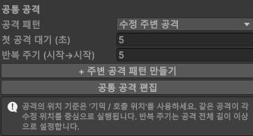
공통 공격을 바꾸면 함께 바뀝니다
같은 패턴을 쓰는
수정끼리 공유합니다
공격 패턴에서 사용할 공격 선택
공통 공격 편집으로 열기
공유 중인 다른 수정도 영향
다른 페이즈에서도 같은 패턴을 쓴다면 함께 바뀝니다.
06
Notes:
기믹의 공통 공격 아래 공격 패턴은 이 기믹의 기본 공격입니다. 개별 수정의 개별 공격이 공통 공격 사용이면 이 기본 공격을 따릅니다. 공통 공격 편집을 누르면 기존 패턴 에디터에서 해당 패턴을 엽니다. 같은 패턴을 여러 수정 또는 다른 페이즈가 참조하면 편집 결과가 모두에게 적용됩니다. 수정 배치와 시간은 별도 설정이지만 연결된 공격 내용은 공유합니다. 현재 기존 패턴의 이름은 수정 주변 공격이며 ID는 crystal-seal-attack입니다. + 주변 공격 패턴 만들기는 별도의 새 패턴을 만든 뒤 이 기믹의 공통 공격에 연결합니다. 새 기본 공격은 수정 중심의 반경 2 체크무늬이며 경고 0.7초, 타격 0.3초로 시작합니다. 기존 패턴을 선택할 때 그 패턴이 일반 보스 공격에서도 사용되는지 확인하면 의도하지 않은 변경을 피할 수 있습니다.
자료: 현재 프로젝트 소스 및 격리 사본 에디터 화면
C:/GameMake/Unity6/LEE/Assets/Editor/Patterns/BossEncounterEditorWindow.Mechanics.cs
C:/GameMake/Unity6/LEE/Assets/Scripts/Patterns/CrystalSealMechanic.cs
C:/GameMake/Unity6/LEE/Assets/Resources/Patterns/CrimsonGolem.asset
화면 자료: C:\GameMake\Unity6\LEE\Temp\CrystalSealGuideBuild\captures\01-overview.png

Slide 7
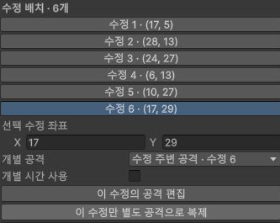
한 수정만 바꾸려면 먼저 복제
독립 공격을 만든 뒤
그 복사본을 편집합니다
지도 또는 목록에서 수정 선택
이 수정만 별도 공격으로 복제
이 수정의 공격 편집
‘이 수정의 공격 편집’만 누르면 공유 상태가 유지됩니다.
07
Notes:
다른 수정의 공격을 유지하면서 하나만 바꾸려면 먼저 해당 수정을 선택합니다. 이 수정만 별도 공격으로 복제 버튼을 누르면 새 ID와 독립 이벤트 데이터를 가진 패턴이 생성되고 선택 수정의 개별 공격으로 연결됩니다. 그다음 이 수정의 공격 편집을 눌러 복사본을 고칩니다. 이 수정의 공격 편집 버튼은 현재 연결된 공격을 여는 기능이지 복사 기능이 아닙니다. 복제하지 않은 상태에서는 공통 공격이나 다른 수정과 공유하는 패턴을 그대로 편집할 수 있습니다. 다시 기본 공격으로 되돌릴 때는 개별 공격에서 공통 공격 사용을 선택합니다. 복사본 패턴 자체는 재사용 패턴에 남을 수 있습니다. 복제 뒤 기존 수정 하나를 함께 확인하면 공유와 독립의 차이를 파악하기 쉽습니다. 화면의 수정 6과 복사 공격은 연습 사본의 예시입니다.
자료: 현재 프로젝트 소스 및 격리 사본 에디터 화면
C:/GameMake/Unity6/LEE/Assets/Editor/Patterns/BossEncounterEditorWindow.Mechanics.cs
C:/GameMake/Unity6/LEE/Assets/Editor/Patterns/BossEncounterEditorWindow.cs
화면 자료: C:\GameMake\Unity6\LEE\Temp\CrystalSealGuideBuild\captures\11-unique-attack.png

Slide 8
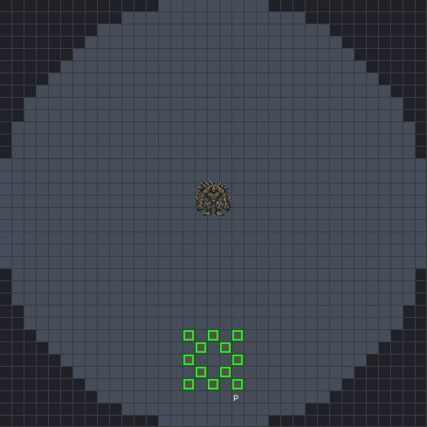
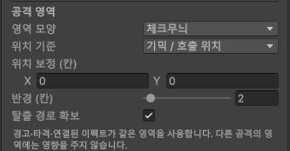
공격은 ‘수정 위치’를 기준으로
간편 공격 설계에서 ‘기믹 / 호출 위치’를 고른 뒤 영역을 칠합니다.
‘직접 칠하기’로 바꾼 뒤
클릭하거나 드래그해서 영역을 그립니다.
편집 후 ‘기믹 배치로 돌아가기’로 복귀합니다.
08
Notes:
공격 편집 화면에서 간편 공격 설계를 선택하고 공격 목록의 행을 클릭합니다. 위치 기준은 기믹 / 호출 위치로 설정합니다. 같은 공격 영역이 각 수정의 위치를 중심으로 실행됩니다. 맵 중앙으로 두면 여러 수정이 맵 중앙을 공격하는 등 의도와 달라질 수 있습니다. 수정에서 편집 화면을 열면 선택 수정의 실제 좌표를 미리보기 원점으로 사용합니다. 영역 모양을 직접 칠하기로 바꾸거나 현재 모양을 유지하고 직접 칠하기 버튼을 누른 뒤 오른쪽 지도에서 영역 칠하기를 사용합니다. 기존 계산 모양을 직접 칠하기로 전환하면 현재 모양의 타일을 유지할 수 있습니다. 클릭·드래그로 칠하고 우클릭 또는 Shift로 지웁니다. 같은 공격에 연결된 경고·타격·VFX가 같은 영역을 쓰도록 함께 조정됩니다. 서로 다른 공격의 영역은 별개입니다. 탈출 경로 확보는 보조 기능이며 여러 공격이 겹친 전체 안전성을 보장하지 않습니다.
자료: 현재 프로젝트 소스 및 격리 사본 에디터 화면
C:/GameMake/Unity6/LEE/Assets/Editor/Patterns/BossEncounterEditorWindow.Attacks.cs
C:/GameMake/Unity6/LEE/Assets/Editor/Patterns/BossEncounterEditorWindow.Painting.cs
C:/GameMake/Unity6/LEE/Assets/Editor/Patterns/BossEncounterEditorWindow.Mechanics.cs
화면 자료: C:\GameMake\Unity6\LEE\Temp\CrystalSealGuideBuild\captures\06-origin-area.png
화면 자료: C:\GameMake\Unity6\LEE\Temp\CrystalSealGuideBuild\captures\06-origin-area.png

Slide 9

반복 주기는 ‘시작부터 다음 시작’
첫 대기와 반복 주기를
기믹에서 정합니다
첫 공격 대기 5초면
첫 시작은 5초
반복 주기 5초면
다음 시작은 10초, 15초
주기는 공격 전체 길이 이상
한 수정만 다르게: ‘개별 시간 사용’을 켭니다.
09
Notes:
기믹의 첫 공격 대기 (초)는 페이즈 진입부터 첫 공격 시작까지의 대기입니다. 반복 주기 (시작→시작)는 공격 시작부터 다음 시작까지의 간격입니다. 예를 들어 둘 다 5초이면 기믹 시간 5초, 10초, 15초에 공격이 시작합니다. 공격이 끝난 뒤 다시 5초를 쉬는 의미가 아닙니다. 공격 에디터 아래 전체 재생 시간을 확인하고 반복 주기를 그 이상으로 설정합니다. 공격 길이는 최소 길이와 가장 늦게 끝나는 이벤트에 의해 정해지므로 타격 뒤 남는 VFX도 포함될 수 있습니다. 선택 수정의 개별 시간 사용을 켜면 그 수정의 첫 공격 대기와 반복 주기를 따로 지정합니다. 끄면 공통 시간을 사용합니다. PHASE 화면의 일반 공격 간격 설정과 수정 기믹의 반복 주기는 별개입니다. 실제 전투에서 경로 공격 연출 중에는 수정 공격도 주 타임라인과 함께 정지하므로 벽시계 시간과 차이가 날 수 있습니다.
자료: 현재 프로젝트 소스 및 격리 사본 에디터 화면
C:/GameMake/Unity6/LEE/Assets/Editor/Patterns/BossEncounterEditorWindow.Mechanics.cs
C:/GameMake/Unity6/LEE/Assets/Editor/Patterns/BossEncounterEditorWindow.Attacks.cs
C:/GameMake/Unity6/LEE/Assets/Scripts/Patterns/CrystalSealMechanic.cs
C:/GameMake/Unity6/LEE/Docs/BossMechanics.md
화면 자료: C:\GameMake\Unity6\LEE\Temp\CrystalSealGuideBuild\captures\01-overview.png

Slide 10
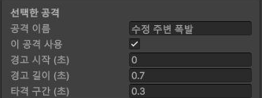

경고와 타격, 소리를 조절하기
한 번의 공격 내부 시간은
공격 편집 화면에서 조절
경고 시작에 경고 길이를 더하면
타격 시작 시점
타격 구간은 단발 판정 구간
경고 소리 / 타격 소리 지정
노랑은 경고, 빨강은 타격입니다.
10
Notes:
간편 공격 설계에서 선택한 공격의 경고 시작 (초), 경고 길이 (초), 타격 구간 (초)을 조정합니다. 경고 시작 0초, 경고 길이 0.7초이면 타격 시작은 0.7초입니다. 경고와 타격은 자동으로 연결됩니다. 현재 수정 주변 공격은 경고 0~0.7초, 타격 0.7~1.0초이고 연결 VFX가 1.05초까지 남아 전체 길이는 1.05초입니다. + 주변 공격 패턴 만들기로 생성한 새 기본 공격은 VFX 없는 1초이므로 둘을 혼동하지 않습니다. 타격 구간을 길게 늘리는 것은 지속 피해 장판을 만드는 방법이 아닙니다. 지속 장판이나 추가 연출은 고급 이벤트 편집에서 다룹니다. 소리 (선택 사항)의 경고 소리·타격 소리에 AudioClip을 지정할 수 있습니다. 미리보기는 소리 실행 로그를 남기지만 실제 소리를 재생하지 않으므로 실제 청취는 Play Mode에서 확인합니다. + 다음 공격으로 순차 공격, 동시 공격 복제로 같은 시각의 공격을 추가할 수 있습니다.
자료: 현재 프로젝트 소스 및 격리 사본 에디터 화면
C:/GameMake/Unity6/LEE/Assets/Editor/Patterns/BossEncounterEditorWindow.Attacks.cs
C:/GameMake/Unity6/LEE/Assets/Editor/Patterns/AttackStepEditing.cs
C:/GameMake/Unity6/LEE/Assets/Editor/Patterns/PatternPreviewHost.cs
C:/GameMake/Unity6/LEE/Assets/Resources/Patterns/CrimsonGolem.asset
화면 자료: C:\GameMake\Unity6\LEE\Temp\CrystalSealGuideBuild\captures\05-simple-attack.png
화면 자료: C:\GameMake\Unity6\LEE\Temp\CrystalSealGuideBuild\captures\05-simple-attack.png

Slide 11
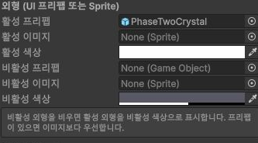
활성과 비활성 외형 구분하기
해제 전후를
쉽게 알아보게 만드세요
활성·비활성 이미지 또는 프리팹
프리팹이 있으면 이미지보다 우선
비활성 외형이 비면 색상으로 구분
프리팹은 RectTransform이 있는 UI 프리팹을 사용합니다.
11
Notes:
기믹 배치 화면의 외형 (UI 프리팹 또는 Sprite)에서 활성 프리팹, 활성 이미지, 활성 색상과 비활성에 대응하는 항목을 지정합니다. 프리팹이 있으면 Sprite 이미지보다 우선합니다. 비활성 프리팹과 비활성 이미지를 모두 비우면 활성 외형을 비활성 색상으로 표시합니다. 직접 만든 일반 3D 프리팹을 그대로 넣는 기능이 아니며, RectTransform을 가진 UI 프리팹을 사용해야 합니다. 수정 장치의 외형과 공격 타일에 터지는 VFX는 다른 설정입니다. 공격 VFX를 바꾸려면 연결된 공격의 고급 이벤트 편집에서 해당 VFX 이벤트를 수정합니다. 기믹 프리뷰는 색 마커로 장치를 보여주므로 실제 수정 이미지, 애니메이션, 입자 효과의 최종 외형은 정상 전투의 Play Mode에서 확인합니다. 이미 연결된 리소스를 임의로 재생성하거나 이름만 보고 다른 종류의 프리팹으로 바꾸지 않습니다.
자료: 현재 프로젝트 소스 및 격리 사본 에디터 화면
C:/GameMake/Unity6/LEE/Assets/Editor/Patterns/BossEncounterEditorWindow.Mechanics.cs
C:/GameMake/Unity6/LEE/Assets/Scripts/Patterns/CrystalSealMechanic.cs
C:/GameMake/Unity6/LEE/Assets/Editor/Patterns/PatternPreviewHost.cs
C:/GameMake/Unity6/LEE/Docs/BossMechanics.md
화면 자료: C:\GameMake\Unity6\LEE\Temp\CrystalSealGuideBuild\captures\01-overview.png

Slide 12

시험 경로로 HP 1과 0 확인
시험 경로로 모든 수정 칸을 칠하고, 큰 피해 공격을 두 번 누릅니다.
마지막 수정 해제 공격: HP 1
그다음 공격: HP 0
5/5는 모두 해제한 상태입니다. 시험 경로는 START/END를 검사하지 않습니다.
12
Notes:
먼저 기믹 재생을 눌러 각 수정의 경고와 공격이 반복되는지 확인합니다. 수정 해제와 HP 보호는 시험 경로 도구로 검사합니다. 지도에서 모든 수정 칸을 지나도록 드래그하고 시험 경로로 공격 (큰 피해)을 누릅니다. 모든 수정이 해제되어 상태가 5/5가 되고 시험 보스 체력은 1이 남는 것이 정상입니다. 같은 경로를 유지한 채 버튼을 한 번 더 누르면 HP 0이 됩니다. 이 시험은 큰 피해 99999를 적용하므로 1→0이 나타납니다. 일반 게임에서 수정을 모두 해제하는 것 자체가 HP를 1로 만드는 것은 아닙니다. 결과 문구가 빨간 아이콘으로 표시되어도 ‘모두 해제했습니다. 다음 공격부터 처치 가능합니다.’ 또는 ‘처치 가능’은 정상 결과이며 배치 오류와 구분합니다. 시험 경로는 해제 판정용 타일 집합으로 START/END와 경로 연결성을 검사하지 않습니다. 실제 게임은 완성된 경로 공격만 인정합니다. 미리보기 초기화로 수정과 시험 체력을 복구하며 시험은 에셋을 변경하지 않습니다. 플레이어 도구는 가상 플레이어 위치를 바꿉니다.
자료: 현재 프로젝트 소스 및 격리 사본 에디터 화면
C:/GameMake/Unity6/LEE/Assets/Editor/Patterns/BossEncounterEditorWindow.Mechanics.cs
C:/GameMake/Unity6/LEE/Assets/Scripts/Patterns/BossMechanics.cs
C:/GameMake/Unity6/LEE/Assets/Scripts/Patterns/CrystalSealMechanic.cs
화면 자료: C:\GameMake\Unity6\LEE\Temp\CrystalSealGuideBuild\captures\08-hp-one.png
화면 자료: C:\GameMake\Unity6\LEE\Temp\CrystalSealGuideBuild\captures\09-hp-zero.png

Slide 13

저장과 정상 전투 확인
에디터 확인 다음에는
해당 페이즈를 직접 플레이
배치·공격·주기의 오류 해결
상단 저장 후 설정 다시 확인
정상 전투에서 외형·소리·난이도
‘게임에서 실행’은 선택 패턴만 실행합니다.
13
Notes:
편집한 보스, 페이즈, 수정 개수와 위치, 공통/개별 연결, 공격 영역과 시간을 확인합니다. 기믹 설정에 나오는 바닥 밖·중복 좌표·누락 또는 꺼진 패턴·짧은 반복 주기 등의 오류를 해결합니다. HP 시험의 정상 결과 메시지는 이러한 설정 오류와 구별합니다. 상단 저장을 누른 뒤 기믹을 다시 열어 의도한 설정인지 확인합니다. 현재 저장 버튼은 AssetDatabase.SaveAssets를 호출하므로 다른 수정 중인 에셋도 저장될 수 있습니다. 같은 에셋에 대한 동시 작업이 없는지, 관련 없는 변경이 섞이지 않았는지 먼저 확인합니다. 정상 전투의 대상 페이즈에서 수정 수, 공격 반복, 완성 경로 해제, 마지막 해제 공격의 HP 보호와 다음 공격의 처치 또는 페이즈 전환을 확인합니다. 실제 외형·VFX·소리, 일반 보스 공격과의 겹침, 스폰과 모서리의 회피 가능성도 봅니다. 죽기·재시작·페이즈 전환 후 이전 수정 공격과 효과가 남지 않는지 확인합니다. 단일 패턴의 게임에서 실행은 기믹을 자동으로 함께 켜지 않으므로 정상 페이즈 확인을 대신하지 않습니다.
자료: 현재 프로젝트 소스 및 격리 사본 에디터 화면
C:/GameMake/Unity6/LEE/Assets/Editor/Patterns/BossEncounterEditorWindow.cs
C:/GameMake/Unity6/LEE/Assets/Editor/Patterns/BossEncounterEditorWindow.Mechanics.cs
C:/GameMake/Unity6/LEE/Docs/BossMechanics.md
C:/GameMake/Unity6/LEE/Docs/PatternHandoff/PatternAuthoringGuide.md
화면 자료: C:\GameMake\Unity6\LEE\Temp\CrystalSealGuideBuild\captures\04-timeline.png

Slide 14
자주 생기는 문제
화면의 증상으로 원인을 좁힙니다
수정이 공격하지 않아요
기믹 사용 · 패턴 연결 · 패턴 사용 · 반복 주기 확인
공격이 맵 중앙에 나와요
위치 기준을 ‘기믹 / 호출 위치’로 설정
다른 수정도 바뀌었어요
공유 패턴입니다. 하나만 바꾸려면 먼저 별도 복제
보스 HP가 1에 남아요
활성 수정이 남았거나 마지막 해제 공격의 정상 보호
배치와 연결을 확인한 뒤, 시간 설정과 미리보기부터 다시 확인합니다.
14
Notes:
공격이 없으면 기믹 사용과 패턴 사용이 켜져 있는지, 실제 존재하는 공격 패턴이 연결되었는지, 수정이 유효 바닥에 있는지, 첫 공격 대기만큼 미리보기를 진행했는지, 반복 주기가 공격 전체 길이 이상인지 확인합니다. 빈 직접 칠하기 영역도 확인합니다. 맵 중앙 공격은 위치 기준 오류일 수 있습니다. 여러 수정이 함께 바뀌는 것은 같은 패턴을 공유하고 있기 때문일 수 있으므로 이 수정만 별도 공격으로 복제 후 편집합니다. HP 1은 활성 수정 또는 마지막 해제 공격 보호일 때 정상이며 그다음 공격에서 판단합니다. 기믹 설정 오류에는 수정 0개, 같은 위치 중복, 바닥 밖 배치, 누락·꺼진 공격, 잘못된 주기, RectTransform 없는 프리팹이 있습니다. 프리뷰에서 소리가 안 나거나 실제 프리팹 외형이 안 보이는 것은 현재 프리뷰의 범위입니다. 확인한 보스·페이즈·수정 번호, 변경한 값, 재현 순서를 함께 전달하면 팀에서 빠르게 문제를 확인할 수 있습니다.
자료: 현재 프로젝트 소스 및 격리 사본 에디터 화면
C:/GameMake/Unity6/LEE/Assets/Scripts/Patterns/CrystalSealMechanic.cs
C:/GameMake/Unity6/LEE/Assets/Editor/Patterns/BossEncounterEditorWindow.Mechanics.cs
C:/GameMake/Unity6/LEE/Assets/Editor/Patterns/BossEncounterEditorWindow.Attacks.cs
C:/GameMake/Unity6/LEE/Assets/Editor/Patterns/PatternPreviewHost.cs
화면 자료: C:\GameMake\Unity6\LEE\Temp\CrystalSealGuideBuild\captures\01-overview.png

